Slide 1
南京市三模考试
试卷讲评

Slide 2
16.“看得见山，望得见水，记得住乡愁。”这是对美丽乡村的生动诠释。在乡村振兴过程中，延续乡村的“意蕴”也尤为重要。乡村振兴需要文化的融入，才能更好地服务人民群众的高品质生活需求，使记忆中的故园变成更有活力的新农村。
教育的文化传播功能（文）
案例一：H市结合本地实际，制定了新型职业农民培训实施方案，积极探索教育培训、认定管理和政府扶持“三位一体”，生产经营型、专业技能型、专业服务型“三类协同”的新型农民培训体系建设，为现代农业发展提供农村实用人才支撑。各种各样形式多样、深入浅出的培训使农民对专业知识“听得懂、学得会、用得了”，促进了农业科技的推广应用，营造了广大农村学科学、用科学，依靠科技发展生产、发家致富的氛围。
提高劳动者素质（经）
依靠科技进步、
转变经济发展方式（经）
案例二：用陶罐垒起的墙体、嵌在墙上的木船、活灵活现的雕塑“吹糖老人”、记录历
史变迁的旧式马车……在当地政府支持下，S村积极改造村庄风貌，守正出奇将传统农
耕文化元素融入村景，村在景中，人在画中。同时，该村引入现代科技开发了田园小火
车、VR麦田、高仿真耕作雕塑、体感植物等新一代休闲农业产品，让游客沉浸式地体验
多元的农耕文化，村民的日子一天天红火起来。
文化创新的作用（文）
发展特色文化旅游（经）
社会主义精神文明和物质文明协调发展（文）
案例三：W镇加强农村文化阵地建设，引导群众崇德向上、见贤思齐，展示新时代村民
良好精神风貌。以乡镇宣传站、村文化活动室为基础，建设了村民文明学校、农民夜校、
图书室、阅报栏等各种思想文化阵地。引领带动广大干部、党员和群众争做道德模范、
身边好人等“最美人物”，遏制陈规陋习、倡树文明新风，打造了一批乡风文明示范村。
总：全面协调可持续发展（经）
结合案例，综合运用经济生活和文化生活知识，说明如何以文化赋能乡村振兴？（12分）

Slide 3
①重视发挥教育的文化传播功能。（2分）通过教育培训新型职业农民，依靠科技进步、劳动者素质提高转变经济发展方式，赋能乡村振兴。（2分）
②用文化创新推动社会实践的发展。（2分）创新打造传统农耕文化村景，发展特色文化旅游，助力乡村振兴。（2分）
③大力发展中国特色社会主义文化，推动社会主义精神文明和物质文明协调发展。（2分）乡风文明是乡村振兴的题中之义，坚持“五位一体”总体布局，把文化建设与经济、政治、社会、生态建设相统一，实现全面协调可持续发展。（2分）

Slide 4
17.2021年我国新能源汽车产销量分别达到354.5万辆和352.1万辆，总产销量已连续七年位居全球第一。国内市场中纯电动汽车中国品牌市场占有率达到81%。同年底，国务院四部委联合下发的一个通知引起了社会广泛关注，焦点在于“2022年新能源汽车购置补贴政策将于2022年12月31日终止，此后上牌的车辆不再给予补贴”。这意味着与我国新能源汽车发展战略相配套的新能源汽车购置补贴政策将退出历史舞台。
某同学梳理了我国新能源汽车购置补贴政策的实施历程，并制作了示意图（图4）：
新能源汽车产业已经发展壮大
取消新能源汽车补贴有什么影响（作用）？
市场作用、结构优化升级；（宏观层面）
倒逼创新、提高竞争力…（企业层面）
当初新能源汽车产业比较弱小
补贴政策属于什么行为？当初为什么要补贴？
（1）运用经济生活知识，说明我国既然大力发展新能源汽车产业，为什么还要终止新能源汽车购置补贴政策。（9分）

Slide 5
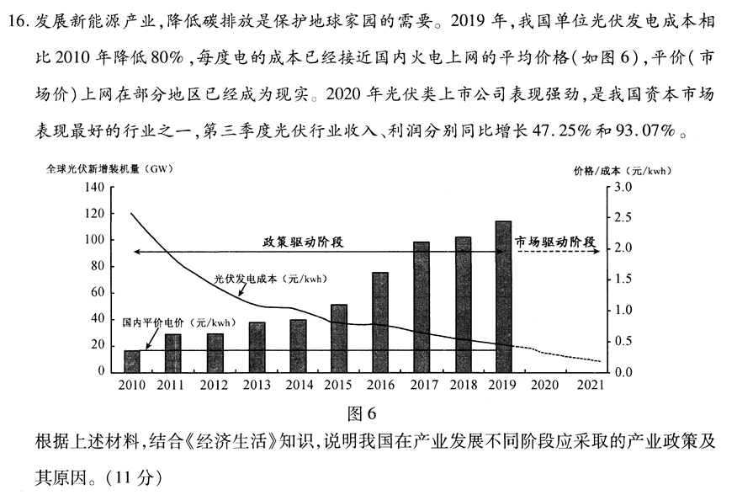

Slide 6
16.（11分）
①在产业发展的初期，由于产业规模小、技术不成熟，需要政府制定产业政策，对新兴产业进行补贴、扶持，通过政策驱动，促进产业成长。
②随着产业规模扩大和技术进步，当新产业成本接近市场平均成本时，产业补贴和支持政策就要及时退出，实现政策驱动向市场驱动的转变，通过市场更有效配置资源，促进产业发展质量的提高。

Slide 7
①新能源汽车购置补贴政策是国家宏观调控的重要手段。现阶段我国新能源汽车产业已经发展壮大，适时终止购置补贴政策是我国新能源汽车产业政策调整的需要，是科学的宏观调控。（3分）
②终止新能源汽车购置补贴政策，有利于更好地发挥市场对资源配置的决定作用，促进产业结构优化升级，实现产业的良性发展。（3分）
③可以倒逼新能源汽车企业提高劳动生产率，降低生产成本，增强自主创新能力，提高竞争力和盈利能力。（3分）

Slide 8
17.2021年我国新能源汽车产销量分别达到354.5万辆和352.1万辆，总产销量已连续七年位居全球第一。国内市场中纯电动汽车中国品牌市场占有率达到81%。同年底，国务院四部委联合下发的一个通知引起了社会广泛关注，焦点在于“2022年新能源汽车购置补贴政策将于2022年12月31日终止，此后上牌的车辆不再给予补贴”。这意味着与我国新能源汽车发展战略相配套的新能源汽车购置补贴政策将退出历史舞台。
某同学梳理了我国新能源汽车购置补贴政策的实施历程，并制作了示意图（图4）：
①物质决定意识要求一切从实际出发，实事求是
②意识具有能动作用，树立正确的意识，促进事物发展
③发挥主观能动性和尊重客观规律相结合
为什么调整？
调整政策有什么作用？
——实际发生了变化
——促进…产业发展
如何分析？
（2）运用辩证唯物论知识，评价我国新能源汽车购置补贴政策的调整。（10分）

Slide 9
①物质决定意识，要坚持一切从实际出发，实事求是。我国根据新能源汽车产业发展的状况对购置补贴政策不断做出适时调整，坚持了从变化的实际出发。（3分）
②意识具有能动作用，要求我们树立正确的意识，促进事物发展。我国新能源汽车购置补贴政策的调整，做到了主观与客观具体的历史的统一，有利于促进我国新能源汽车产业的发展。（3分）
③坚持发挥主观能动性和尊重客观规律相结合。我国在尊重新能源汽车产业发展规律的基础上充分发挥主观能动性，通过实施新能源汽车购置补贴政策对新能源汽车产业发展加以引导、扶持和保护。在新能源汽车产业发展进入规模化加速发展阶段，退出新能源汽车购置补贴政策，鼓励了市场竞争，更好地发挥市场对新能源汽车产业发展的驱动作用，充分尊重和利用了市场规律。（4分）

Slide 10
18.【人大代表履职故事】
不断学习、积极履职——提高自己的履职能力和水平（全面提高自身素质）
精益求精做好本职工作
——模范带头作用
行使人大代表的权利（提案权）——促进了政府科学决策，改进工作
履行了人大代表的义务——密切联系群众，努力为人民服务，对人民负责
运用政治生活知识，说明李师傅为什么能够成为人民群众口中的“最美人大代表”？（12分）

Slide 11
①他在平凡的工作岗位上做好本职工作，充分发挥了党员的先锋模范作用。（3分）
②他在不断学习和积极履职的实践中，努力提高自己的履职能力和水平。（3分）
③他积极行使人大代表的权利，依法履职，建言献策，促进了政府科学决策，改进工作。（3分）
④他模范地履行了人大代表的义务，深入一线，密切联系群众，听取和反映人民群众的意见和要求，努力为人民服务，对人民负责。（3分）

Slide 12
19.A【经济全球化与对外开放】
疫情之下，2021年我国外贸进出口规模再创历史新高，“十四五”对外贸易实现良好开局。2021年，我国外贸进出口总值39.1万亿元，同比增长21.4%。一般贸易进出口同比增长24.7%，跨境电商、市场采购出口等贸易新业态蓬勃发展，外贸新动能不断集聚。我国积极优化全球市场布局,与东盟、欧盟和美国进出口同比分别增长19.7%、19.1%和20.2%。同期，我国与“一带一路”沿线国家进出口同比增长23.6%，与RCEP贸易伙伴进出口同比增长18.1%。
结合材料，运用所学知识说明我国对外贸易逆势增长的原因。（6分）
内因
国策；国情
外因
？

Slide 13
①随着许多国家解除疫情防控封锁重启经济，国际市场需求有较大反弹，全球经济和贸易复苏带动了我国对外贸易增长。（2分）
②我国坚持进一步扩大对外开放，发展更高层次开放型经济。以“一带一路”建设为重点，加快转变对外经济发展方式，培育贸易新业态新模式。加强区域经济合作，促进贸易和投资自由化便利化。（2分）
③我国疫情防控得力，经济社会稳定，作为世界制造业第一大国,拥有独立完整的工业体系,有极其强大的国际市场供应能力。（2分）

Slide 14
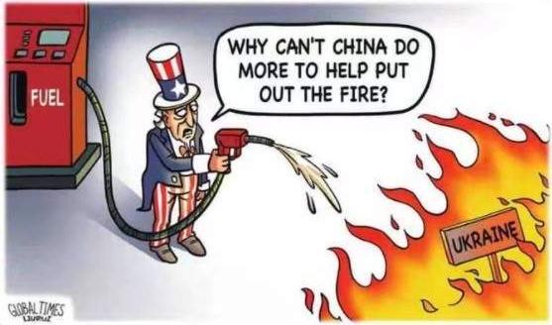
19.C【国家和国际组织常识】
阅读漫画（图6，选自《环球时报》英文版），回答问题：
运用所学知识，驳斥漫画中人物对中国的诘问。（6分）
FUEL——燃料；给（汽车）加汽油，对…供给燃料。
UKRAINE——乌克兰
WHY CAN’T CHINA DO MORE TO HELP PUT OUT THE FIRE?
——为什么中国不能做更多来帮助灭火？
拱火者
推卸责任
中国的外交政策

Slide 15
①中国坚持和平发展道路，恪守维护世界和平、促进共同发展的外交宗旨。俄乌冲突以来，中国本着自身肩负的重大国际责任，积极劝和促谈。（2分）
②北约已成为美国推行强权和霸权的工具。美国领导北约不断东扩，是俄乌冲突的点火者，也是冲突爆发后的拱火者。真正要做更多来帮助灭火的不是中国而是美国及北约。（2分）
③把责任推卸给中国，既是不客观的也是不道德的。作为始作俑者的美国，应该采取务实有效行动，切实推动俄乌双方以和平方式解决冲突。（2分）

